Slide 1
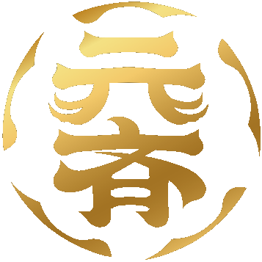
元齐百岁俱乐部株式会社

Slide 2
追求长生不老是人类的永恒话题。经过67名诺贝尔奖获得者、数万名顶尖科学家的持续突破，世界在细胞层面形成了端粒、干细胞、免疫细胞三架马车的长寿抗衰颠覆性成果。元齐百岁俱乐部创始人在通过10余年服务日本、东南亚企业界、政界领袖的长寿抗衰实践过程中，在日本筛选并建立起了超级NMN、间充质干细胞抗衰老、免疫细胞防癌抗癌的产品和技术团队；通过联合日本顶尖医疗机构和团队、购买圣地度假集团会员资格，形成了元齐百岁俱乐部会员长寿抗衰的闭环服务体系。
元齐百岁俱乐部株式会社通过旗下Sunfield Clinic（SFC）干细胞中心，莲见诊所中国东南亚中心，超级NMN研发制造中心，以及圣地度假集团、山中湖体检俱乐部，为会员提供抗衰老、会员制体检、名医预约、防癌抗癌、豪华养老、线下交流等综合服务。

Slide 3
元齐NMN研发制造中心

Slide 4
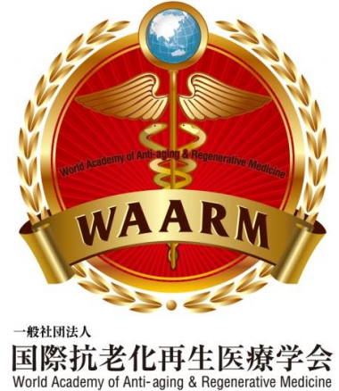
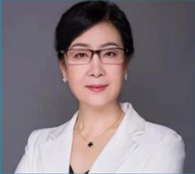
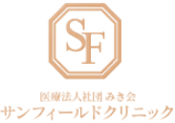
元齐NMN研发制造中心
元齐NMN研发制造中心由以下团队和人员构成：
国际抗老化再生医疗学会
致力于抗衰老技术研发和产品的开发和推广的机构，为国际抗衰老产业的发展做出了杰出贡献。机构在世界范围内有很多合作伙伴，为其提供临床抗衰老技术和产品。已经历了10年以上打磨，主要针对给人体的脏器结构机能造成各种不同程度的损伤的老化现象，进行诊断，改善，修复，预防为主的临床医学的研究调查，致力于推进国际范围的抗衰老医学研究以及正确的医疗开发，推进以及对国际抗老化再生医疗的发展。
Sunfield Clinic干细胞中心
Sunfield Clinic（SFC）设立于2008年，是日本最早进行干细胞治疗的诊所，也是日本接受干细胞治疗最多的诊所，治疗人数达到4000人以上。
Yamano公司
从业四十余年，为知名人士、政商巨头等等高端群体提供定制长寿产品的专业机构。
刘效兰教授
首席科学家

Slide 5
120岁不是梦
衰老是什么？究其根本是DNA的受损和不可控的转变，纵观漫长的人类史，人最初和最终的目标都只有一个那就是活下去，随着社会的发展如今我们追求的是长寿且有质量的享受生活。
NMN如何修复DNA？简而言之是NMN进入人体后的生成物NAD+来主导DNA的修复，NAD+是DNA修复酶的唯一底物。衰老是因为NAD+随着年龄增长而不断地流失损害了细胞的再生能力，也就是说NAD+掌握着抗衰老的盾牌。NAD+早在1904年被发现并命名，直到现在围绕它的研究也在不断进行，关于NAD+的研究诞生了6个诺贝尔奖，所以NAD+获得了一个别称——诺加因子。
被誉为“NMN教父”的哈佛大学终身教授大卫·辛克莱于2020年在国际权威期刊《Nature》上发表了一篇精短的报告，被登上当期封面标题为“逆转时间”，斯坦福大学传奇神经生物学家也大为震撼感叹“人类抗衰就此进入新纪元”，大卫·辛克莱本人是狂热的抗衰实践者，他率先服用NMN并在采访中透露，51岁的他身体生理年龄仅有31.4岁。
近年来国际上关于NMN的研究更是有数百篇不胜枚举，让长寿不再是虚无缥缈的梦、寄托神明的无助祈祷，长寿是研究者们采摘下的果实是我们能够触碰的目标。

Slide 6
NMN的长寿原理
1

Slide 7
NMN长寿原理及背景
NMN可以有效生成NAD+，活性化后参与人体一半以上的代谢活动进行细胞分裂、更新、修复工作，NMN就是能够补充大量NAD+的口服干细胞。
2013年,华盛顿大学研究组发现NAD+显著延长小鼠的寿命、哈佛大学研究团队试验得出NMN使小鼠身体机能重返年轻态实现逆转。哈佛大学的大卫·辛克莱在顶级科研期刊《Aging》上发文，称NMN“多多益善”。
许多世界著名的政界商界领袖都在长期服用NMN，且都有显著的效果与收获。
线粒体
制造新细胞
修复细胞
提高基础代谢
保护
NMN
NAD+
Sirtuin基因
生成
活性化
保护
染色体端粒（DNA）
反复进行细胞分裂
延长寿命
NMN实现抗衰的工作流程

Slide 8
NMN的效果
食物类型 | 名称 | 毫克/100g食物
蔬菜 | 毛豆 | 0.47-1.18
蔬菜 | 西兰花 | 0.25-1.12
蔬菜 | 黄瓜种子 | 0.56
蔬菜 | 黄瓜皮 | 0.65
蔬菜 | 卷心菜 | 0.0-0.09
水果 | 鳄梨 | 0.36-1.06
水果 | 番茄 | 0.26-0.30
菌类 | 蘑菇 | 0.0-1.01
肉 | 牛肉（生） | 0.06-0.42
海鲜 | 虾 | 0.22
目前经过⼤量实验与已发表论文期刊能够确定NMN有以下作用：
逆转肌肉的衰老、增加激素表达、增加造血干细胞活性、减缓骨流失、逆转血管衰老、改善睡眠、修复DNA、增强免疫力、解酒护肝、改善抑郁行为等等。
NAD+本身存在与体内，当然在日常的健康食物中也含有微量的NAD+，但由于太过微量完全无法满足45-65岁成⼈想要利用其抗衰老的需求，而体内的NAD+不断减少，所以我们需要服用纯度⾜够高的NMN产品，实现摄入足量的 NAD+。
例：如需摄入400毫克的NAD+需要食用约80kg的牛肉

Slide 9
元齐超级NMN的独特优势
2

Slide 10
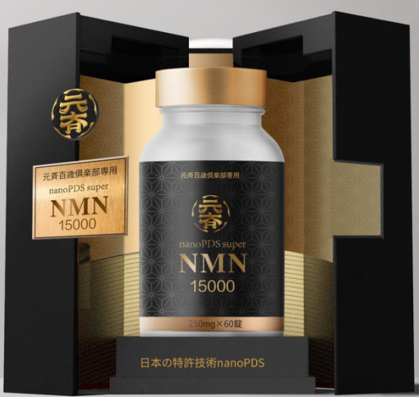
元齐超级NMN
概述
元齐百岁俱乐部株式会社与日本NMN的权威临床团队庆应大学、权威工艺团队共同成立了元齐NMN研发制造中心，合作选品定制了元齐会员特供的超级NMN。
临床团队：
日本私立大学排名第一的庆应大学
产品优势：
· 由国际抗老化再生医疗学会监制
· 生产工艺上与其他化学合成法、生物酶法不同，采取工艺门槛最高的纯天然发酵法
· 使用nanoPDS浸透技术专利
· 采用专利肠溶性胶囊，安全性高的同时保证有效成分不被胃酸破坏
· NMN研发三种规格：NMN15000（初期服用基础款）、NMN18000（含量升级进阶款）、NMN20000（年长体弱强效款）
特殊技术加工的元齐超级NMN，在吸收量上远超一般的产品，在纯度上、效果上也完全不同于类似产品。
政策标准：
2020年日本厚生省批准NMN作为药品及食品原料生产，成为世界第一个也是目前唯一得到官方批准的NMN，严格按照日本的制造标准以及日本厚生省食药区分批文规定来定制。

Slide 11
元齐超级NMN
临床团队
日本是最早进行NMN临床试验的国家，与元齐百岁俱乐部株式会社合作的日本权威临床团队庆应大学为主导团队，于2016年进行了世界初次NMN人体临床试验，由庆应大学的伊藤裕（内科学）、坪田一男（眼科学）、安井正人（药理学）、冈也容之（生理学）以及美国华盛顿大学医学部今井真一郎研究组共同实施，并于2020年发表实验结果，确定了NMN可以作为安全的有效的抗衰老保健食品。
临床数据：
2016年世界首例NMN临床试验在哈佛大学教授今井真一郎教授为主导下进行并于2021年发表在国际权威期刊《Science》临床验证了为超重或肥胖的绝经后糖尿病前期妇女长期补充适量的NMN物质，可以增强其骨骼肌胰岛素信号、胰岛素敏感性，促进了肌肉重塑，并且实验全程没有任何的不良反应。
就当前的研究结果来看，即使是在高浓度的小鼠和人体试验中NMN在很大程度上是安全无毒的。首次的人体临床试验也证实单剂量使用NMN补充剂无毒性作用。

Slide 12
元齐超级NMN
技术优势
技术优势：
（1）日本专利技术nanoPDS技术加工的高吸收率产品，极大提升了口服产品的生物利用度，大幅提高吸收率，产品的有效性成倍高于相同含量的同类产品
（2）纯度 99%-100%，市面上纯度最高的NAD+产品
（3）日本原材料并采用酵母发酵法，生成成分更安全、稳定
（4）日本权威机构国际抗衰老再生医疗学会独家监制，全程日本本土生产
吸收性的观察、以末梢血流量指標观察姜提取物被吸收的结果、经过nanoPDS技术加工的产品比未加工产品的吸收率高一倍以上，明显的高吸收。
・nano PDS
PDS是Particle Delivery System(粒子传递系统）的缩写、组织细胞浸透技術的名称。也就是医薬的上使用的DDS： Drug DeliverySystem（一种药物传输系统，可以定量，空间和时间控制和控制体内药物的分布的技术）。纳米PDS是一项创新技术，即使在分子量不超过200万的高分子量组分中也可以透过组织吸收，而无需改变组分的本质。
・試料： 姜的提取物PDS加工以及無加工品 ・摂取量： 200mg
・被験者：50歳 男性 ・測定機器：DRT4（ Moor Instruments Ltd製）

Slide 13
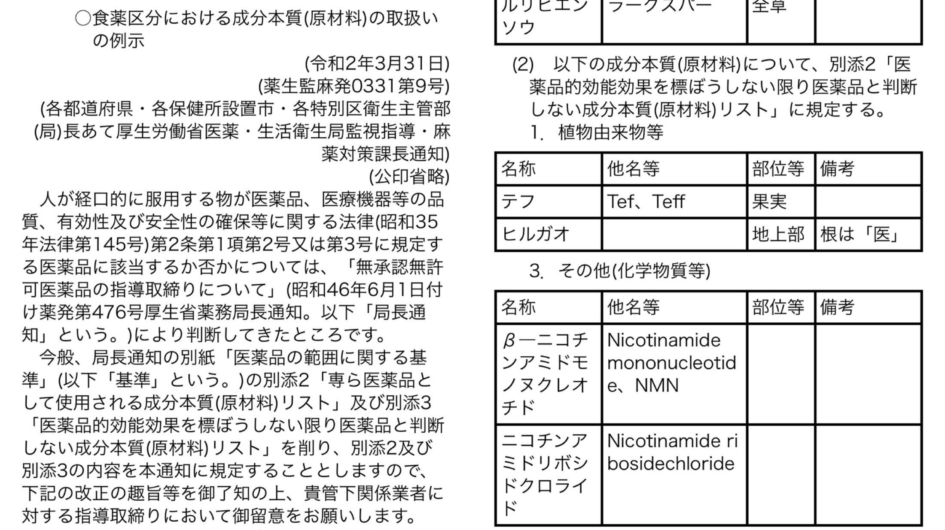
元齐超级NMN
政策标准
官方政策批准：
2020年日本厚生省批准NMN作为药品及食品原料生产，成为世界第一个也是目前唯一得到官方批准的NMN。
日本厚生省食药区分批文

